Slide 2
PLACE DU DESSIN DANS L’APPRENTISSAGE
Marc Braun
Département d’anatomie
Faculté de médecine
Université de Lorraine à Nancy

Slide 3
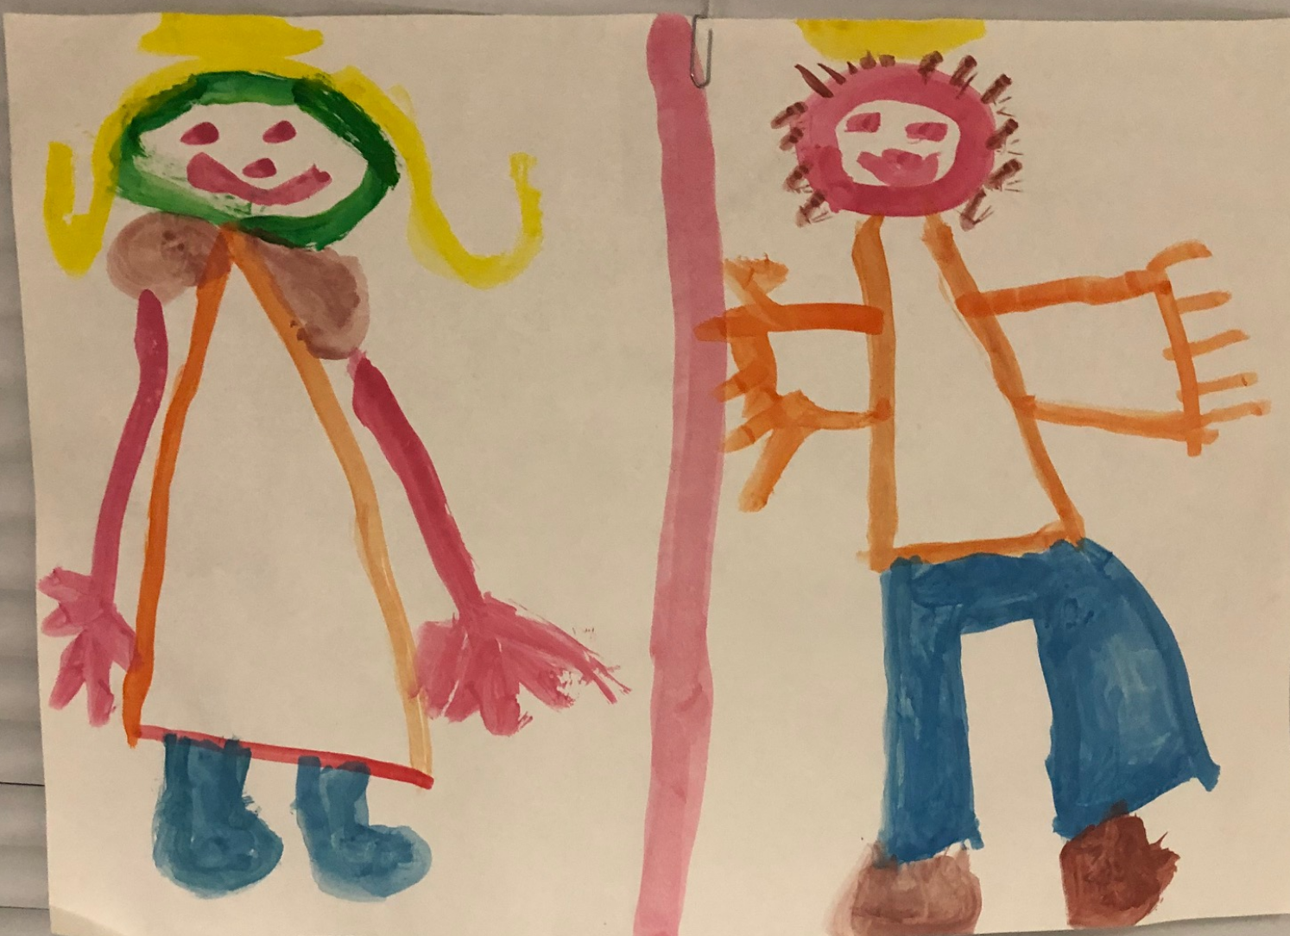
LE DESSIN POUR PLAIRE ET RECOMPENSER
la mémoire et l’émotion qui y sont associées.
La beauté n’a ici qu’un rôle secondaire..
Pour un enfant, le dessin est naturel ; il lui permet d’exprimer sa créativité, ses inquiétudes et ses rêves et sa représentation personnelle du monde.
Il s’exprime par symboles.

Slide 4
DESSIN POUR TRANSMETTRE
GROTTE CHAUVET (Ardèche)

Slide 5
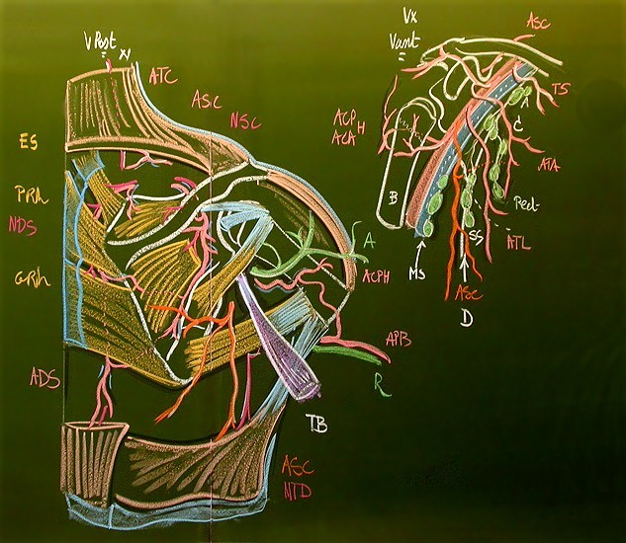
En science, le dessin.
est un vecteur puissant et efficace de simplification ou de représentation d’un phénomène invisible ou caché

Slide 6
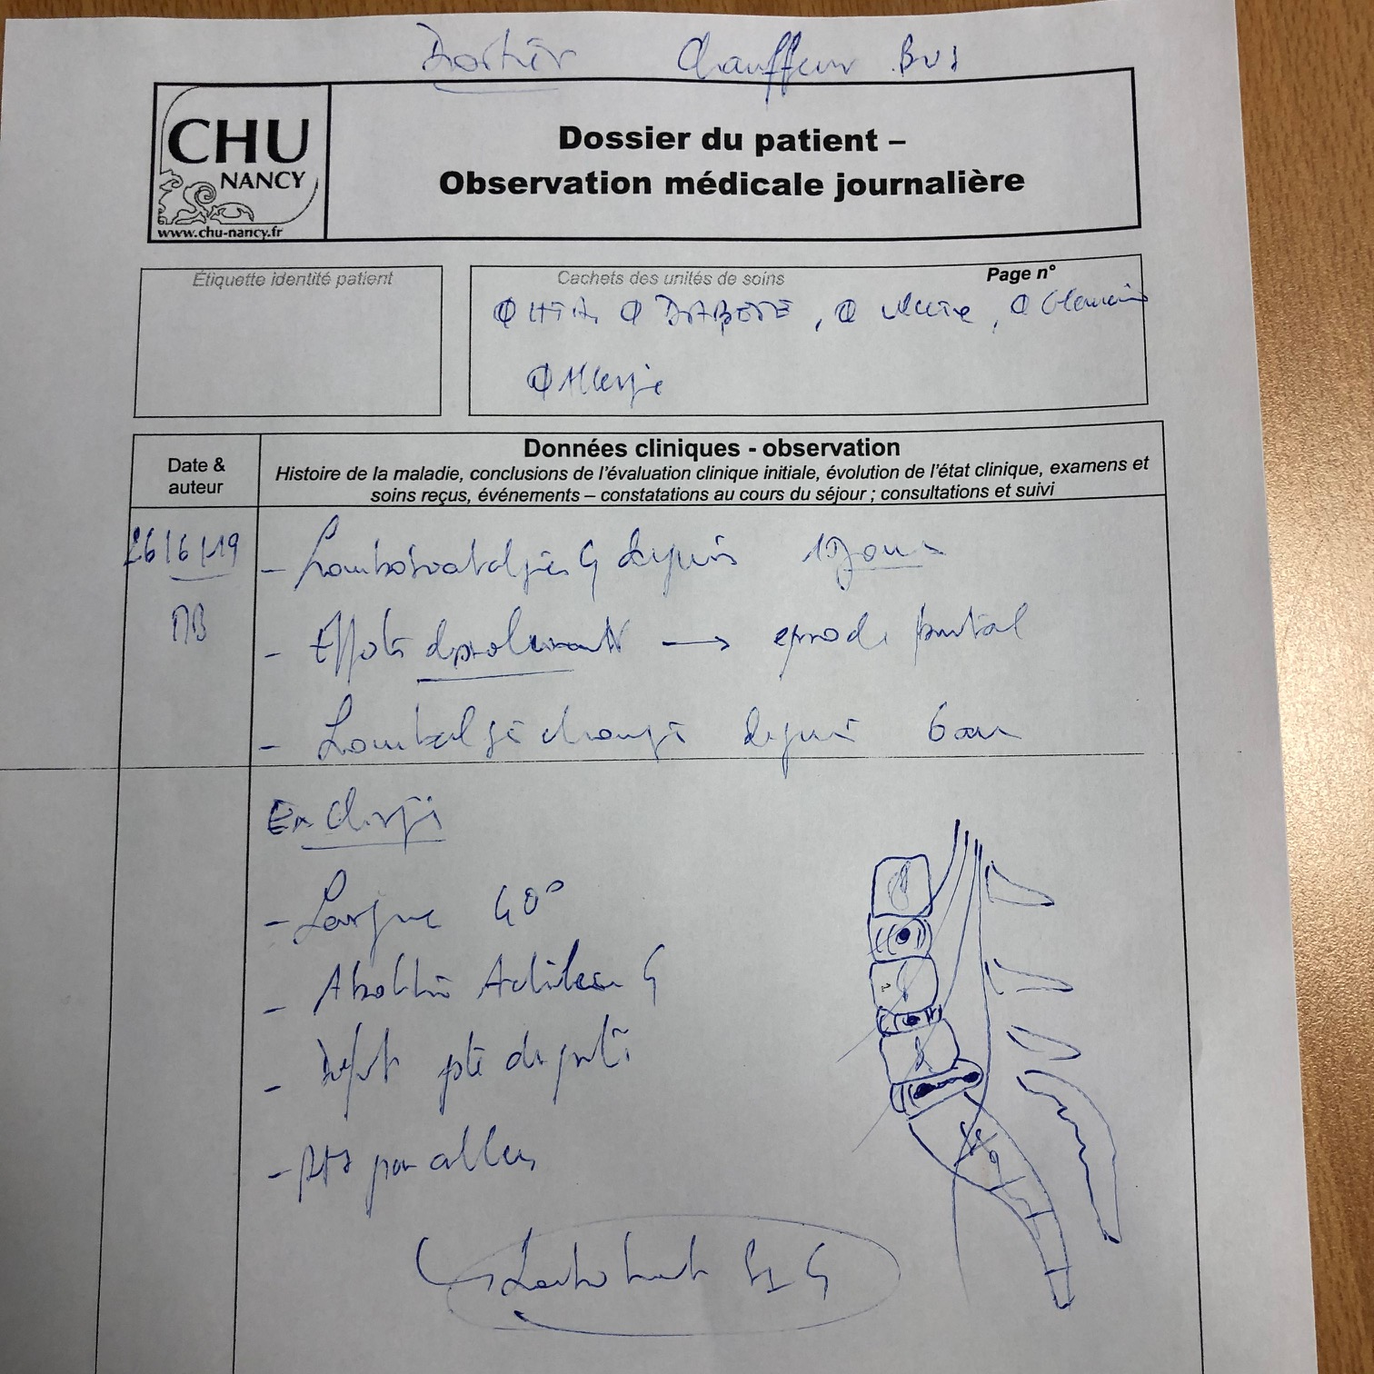
LE DESSIN & LA CONSULTATION – LE DESSIN POUR SIMPLIFIER ET TRANSMETTRE
Combien de praticiens enrichissent leur consultation de schémas explicatifs du processus de la maladie, du schéma opératoire ?

Slide 7
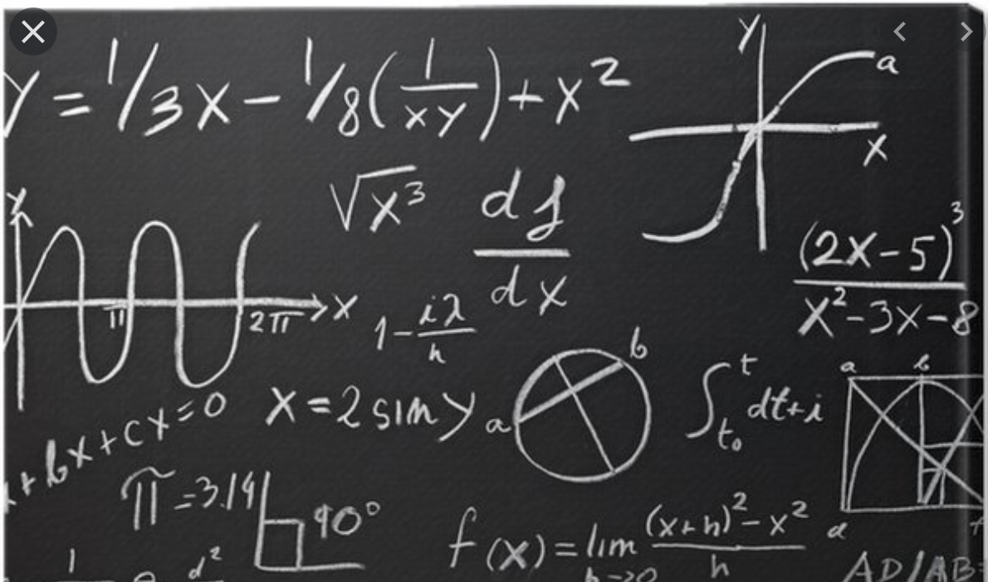
LE DESSIN & LA CONSULTATION – LE DESSIN POUR SIMPLIFIER ET TRANSMETTRE
Combien de praticiens enrichissent leur consultation de schémas explicatifs du processus de la maladie, du schéma opératoire, combien d’ingénieurs ou mathématiciens utilisent encore le tableau pour matérialiser leurs concepts ?

Slide 8
L’enseignement d’ANATOMIE
Pr P Baqué – Nice Sept 2017
EST UN FONDU ENCHAINE
CONSTRUCTION PROGRESSIVE
COMPLEXITE CROISSANTE

Slide 9
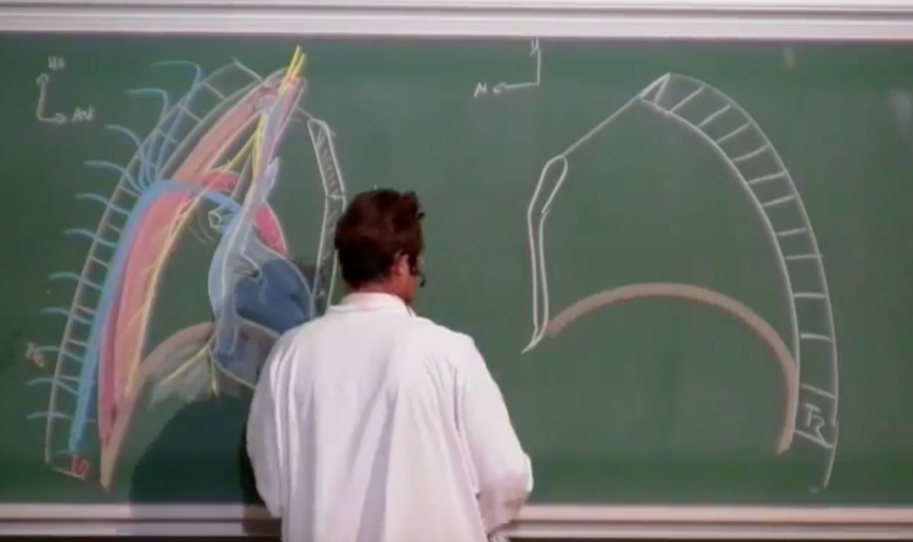
L’enseignement d’ANATOMIE
EST UN FONDU ENCHAINE
CONSTRUCTION PROGRESSIVE
COMPLEXITE CROISSANTE

Slide 10
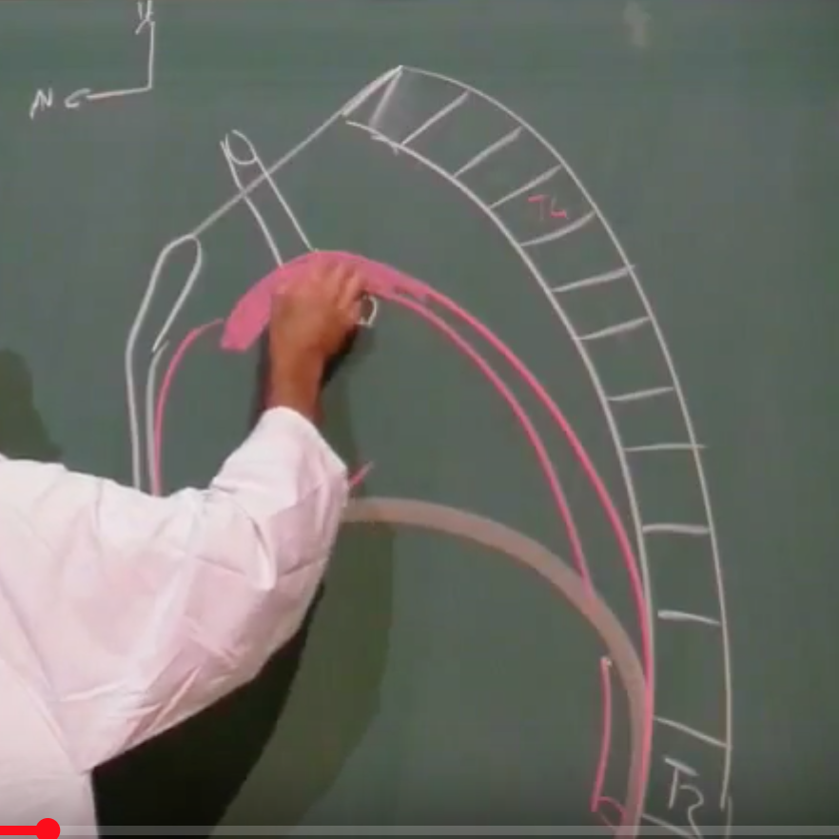
L’enseignement d’ANATOMIE
EST UN FONDU ENCHAINE
CONSTRUCTION PROGRESSIVE
COMPLEXITE CROISSANTE

Slide 11
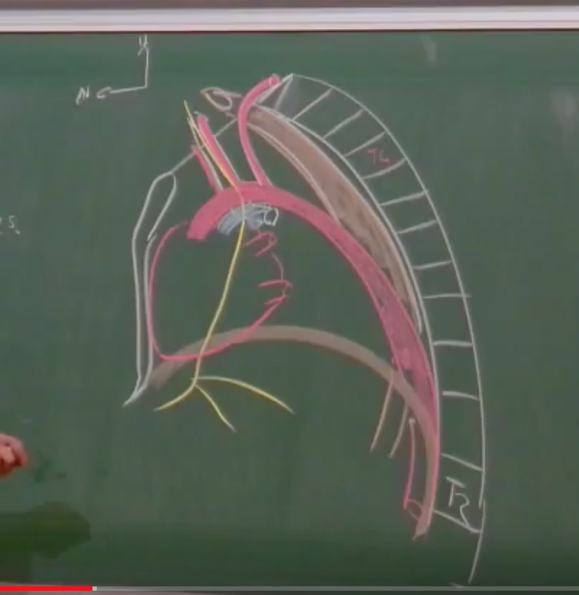
L’enseignement d’ANATOMIE
EST UN FONDU ENCHAINE
CONSTRUCTION PROGRESSIVE
COMPLEXITE CROISSANTE
CONSTRUCTION PROGRESSIVE

Slide 12
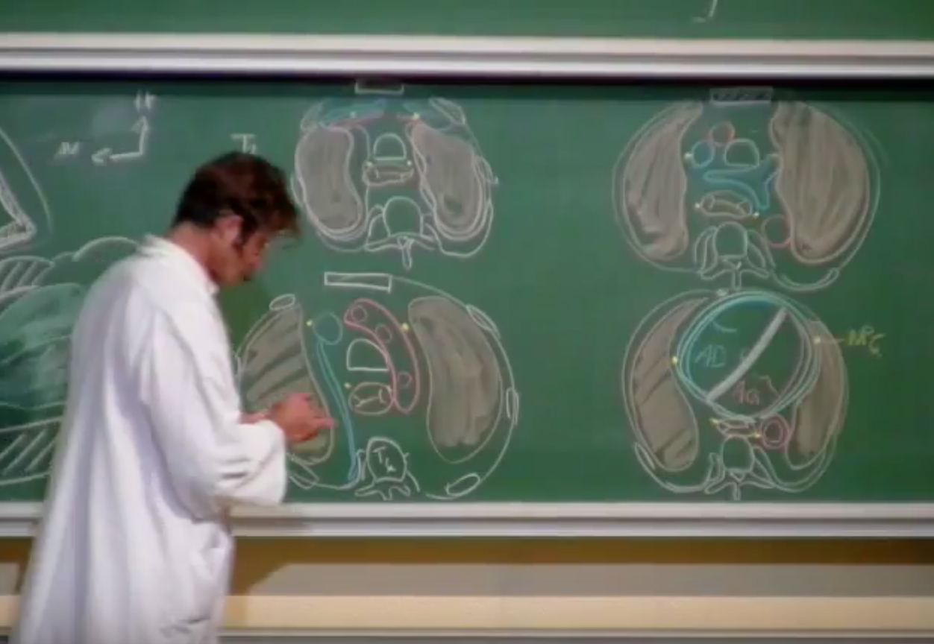
L’enseignement d’ANATOMIE
COMPLEXITE CROISSANTE

Slide 13
L’enseignement d’ANATOMIE
UNE TRANSITION FACILE AVEC
L’IMAGERIE NORMALE

Slide 14
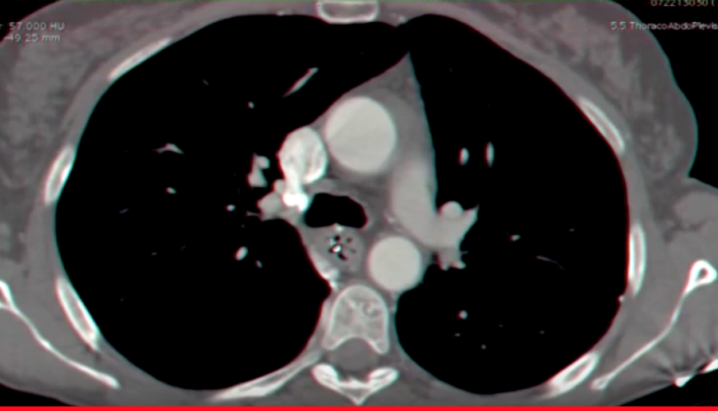
L’enseignement d’ANATOMIE
UNE TRANSISTION FACILE AVEC
L’IMAGERIE NORMALE

Slide 15
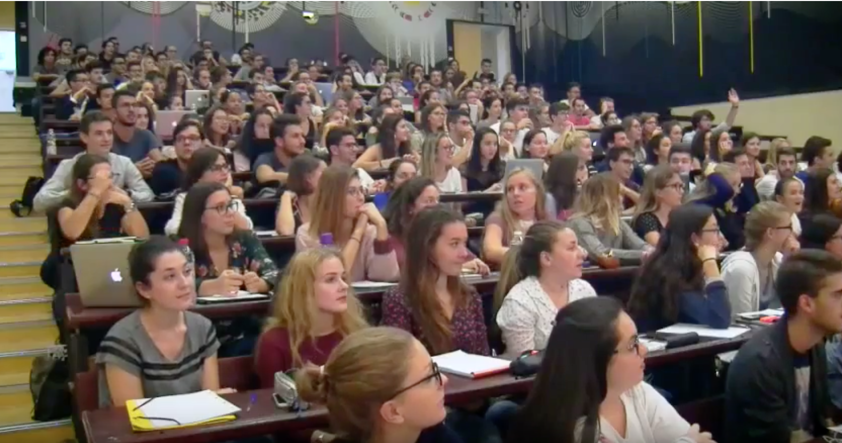
L’enseignement d’ANATOMIE
FACULTE DE MEDECINE NICE SEPT 2017
AORTE
UNE INTERACTIVITE EN GRANDS GROUPES PRESERVEE
EST UN FONDU ENCHAINE
CONSTRUCTION PROGRESSIVE
COMPLEXITE CROISSANTE

Slide 16
LES OUTILS MODERNES DU DESSIN ANATOMIQUE

Slide 17
CARTE CONCEPTUELLE
http://tecfaetu.unige.ch/etu-maltt/wall-e/dauve5/BASES/Quelle%20est%20l'importance%20du%20dessin%20d'apprentissage%20en%20Sciences%20.png

Slide 22
Pour en savoir plus Kim Quillin and Stephen Thomas (2015). Drawing-to-Learn: A Framework for Using Drawings to Promote Model-Based Reasoning in Biology CBE Life Sci Educ March 2, 2015 14:es2; doi:10.1187/cbe.14-08-0128

